Slide 1
Les cinq règnes
Explorer les êtres vivants des terres humides

Slide 2
Que sont les cinq règnes?
Les cinq règnes sont des groupes d'êtres vivants classés (triés, regroupés, organisés) par les scientifiques dans un système de classification.
Tous les êtres vivants
Animalia
Plantae
Fungi
Protista
Monera
Pourquoi organiser les êtres vivants en un système de classification?
Pour apprendre et mieux comprendre la diversité de la vie
Pour reconnaître les similitudes et les différences entre les êtres vivants
Pour nous aider à identifier les êtres vivants

Slide 3
Qu’est-ce qu’une terre humide?
Terre saturée d'eau en permanence ou périodiquement
Présence de plantes adaptées à l'eau ou à un sol humide
La profondeur maximale d'une terre humide est de 2 mètres
Un écosystème et un habitat pour de nombreux types d'organismes vivants
Types de terres humides :
Marais d’eau douce
Tourbière minérotrophe
Marécage
Tourbière ombrotrophe
Étang

Slide 4
Terres humides et les cinq règnes
Les terres humides abritent des êtres vivants de tous les règnes.
Aujourd'hui, nous allons passer en revue les cinq règnes et découvrir des exemples d'organismes vivants connus pour vivre dans les terres humides.
Êtres vivants dans les terres humides
Animalia
Plantae
Fungi
Protista
Monera
Beacon photo by Les Coe, picssr.com. Algae photo from media.framar.bg. Nodules photos by Dr. Jeremy Burgess.
Avocette d’Amérique
Sarracénie pourpre
Mitrule des marais
Algue verte
Bactérie rhizobium leguminosarum

Slide 5
Animalia
Structure :
Sont multicellulaires
Ont des cellules avec un noyau
Ont des capacités de locomotion (courir, nager, voler…)
Mécanisme d’alimentation :
Par ingestion
Doivent chercher leur nourriture
Exemples des terres humides :
Avocette d’Amérique, escargot, castor, rainette faux-grillon
Frog photo by Sam Brinkler, ontarionature.org.

Slide 6
Plantae
Structure :
Sont multicellulaires
Ont des cellules dotées d'un noyau, de parois cellulaires et de chloroplastes
Ont des capacités de locomotion très limitées
Mécanisme d’alimentation :
Par photosynthèse
Peuvent fabriquer leur propre nourriture
Exemples des terres humides :
Rudbeckie hérissée , Sarracénie pourpre, quenouille, lentille d’eau
Cattail photo from sandiegozoo.org.

Slide 7
Fungi
Structure :
Sont multicellulaires
Ont des cellules avec un noyau et des parois cellulaires
N’ont aucune capacité de locomotion
Mécanisme d’alimentation :
Par absorption
Ne peuvent pas fabriquer leur propre nourriture
Exemples des terres humides :
Amadouvier, russule émétique, mitrule des marais, verpe de bohême
Conk photo from medicalmushrooms.net. Russula photo from tcpermaculture.com. Beacon photo by Les Coe,
picssr.com. Cap photo by Myrique Baumier, flickr.com.

Slide 8
Protista
Structure :
Sont unicellulaires
Contiennent un noyau; peuvent avoir des parois cellulaires et des chloroplastes.
Ont des capacités de locomotion
Mécanisme d’alimentation :
Par ingestion, par photosynthèse et les deux
Trouvent de la nourriture, fabriquent de la nourriture ou fait les deux
Exemples des terres humides :
Giardia (protiste animal), diatomées (protiste végétal), algues vertes (protiste végétal), paramécie (protiste animal)
Giardia photo from cdc.gov. Diatoms photo from ucmp.berkeley.edu. Algae photo from media.framar.bg. Paramecium photo from youtube.com/watch?v=gN42ggEgO8g.

Slide 9
Monera
Structure :
Sont unicellulaires
Ont une paroi cellulaire, mais pas de noyau
N’ont aucune capacité de locomotion ou très limitées
Mécanisme d’alimentation :
Pas de mécanisme d'alimentation visible
Absorbent les nutriments à travers la paroi cellulaire
Exemples des terres humides :
Méthanogènes (archaebactéries), eubactéries, nodules fixateurs d'azote sur les plantes légumineuses (bactéries rhizobium leguminosarum)
Archaebacteria photo from biology.tutorvist.com. Petri dish photo from science.howstuffworks.com. Nodules photos by Dr. Jeremy Burgess.

Slide 10
Le bingo des règnes!
Qu’avez-vous besoin? :
Une carte de bingo pour chaque joueur
Un crayon pour chaque joueur
Comment jouer? :
Un être vivant sera montré sur l’écran
Si tu as l’être vivant sur ta carte de bingo, écris à quel règne il appartient sous l’image
Quand tu as cinq êtres vivants sur une même ligne (horizontale, verticale ou en diagonale), tu dois crier « bingo des règnes! ».

Slide 11
Prêts?
Jouons!

Slide 12
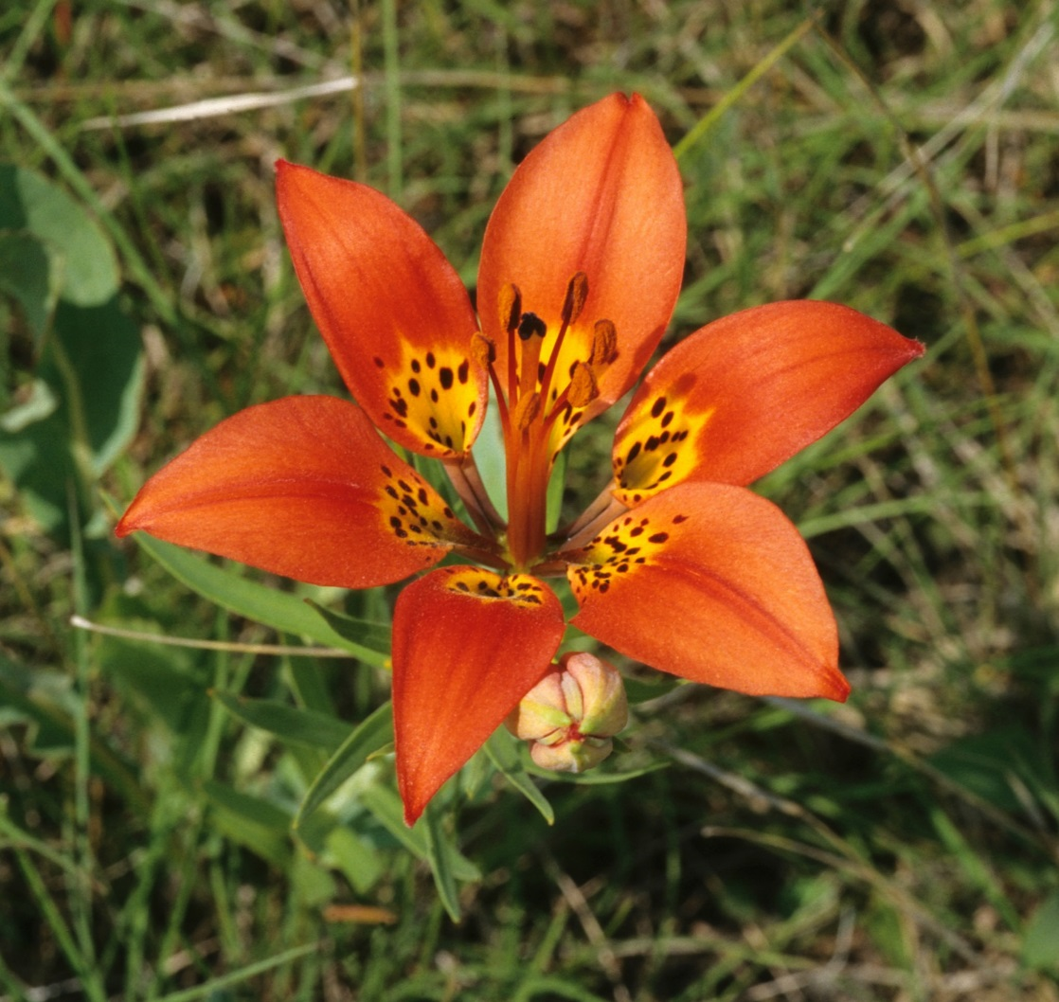
Lys des prairies
Picture from Ducks Unlimited Canada.
Notes:
Réponse : Plantae

Slide 13
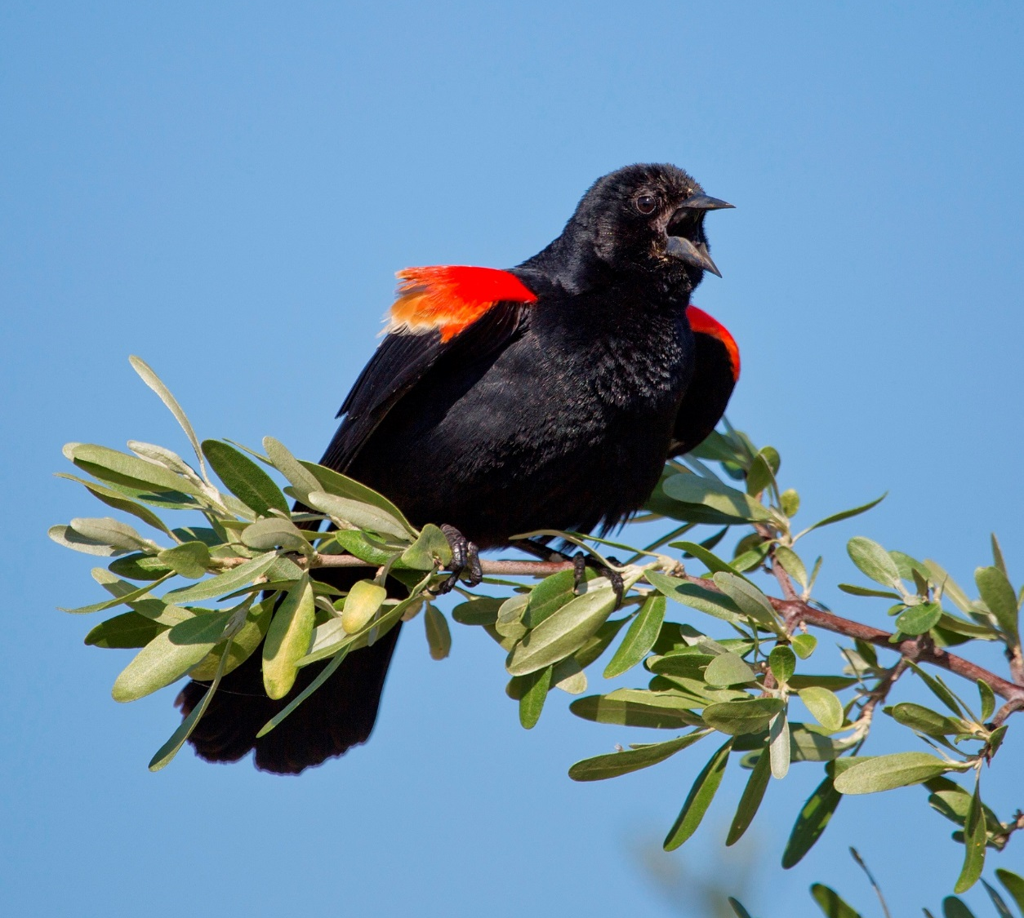
Carouge à épaulettes
Picture from Ducks Unlimited Canada.
Notes:
Réponse : Animalia

Slide 14
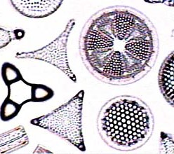
Diatomées
Picture from ucmp.berkeley.edu.
Notes:
Réponse : Protista

Slide 15
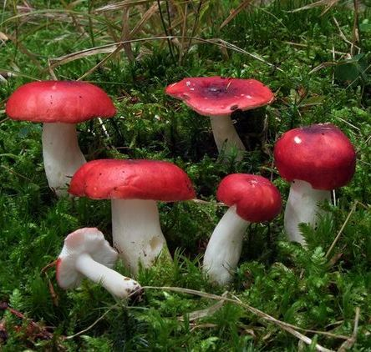
Russule émétique
Russula photo from tcpermaculture.com.
Notes:
Réponse : Fungi

Slide 16
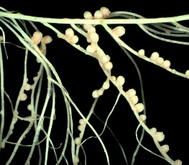
Bactérie rhizobium leguminosarum
Picture by Dr. Jeremy Burgess.
Notes:
Réponse : Monera

Slide 17
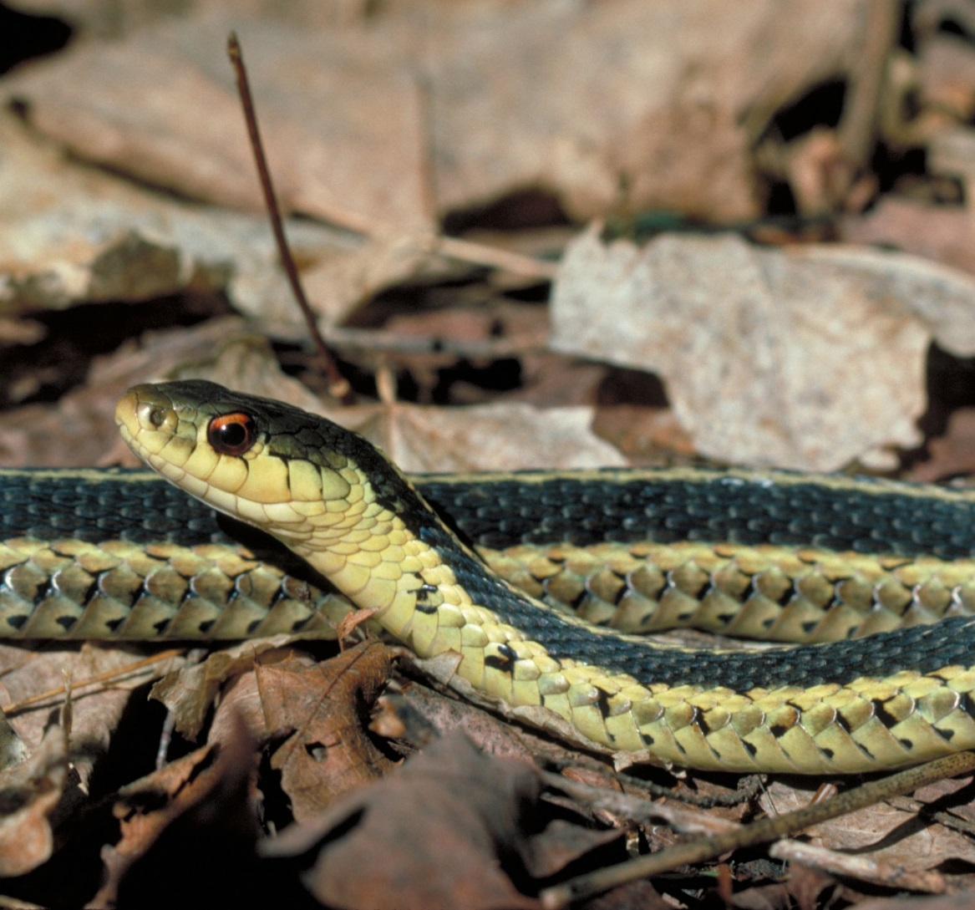
Couleuvre rayée
Picture from Ducks Unlimited Canada.
Notes:
Réponse : Animalia

Slide 18
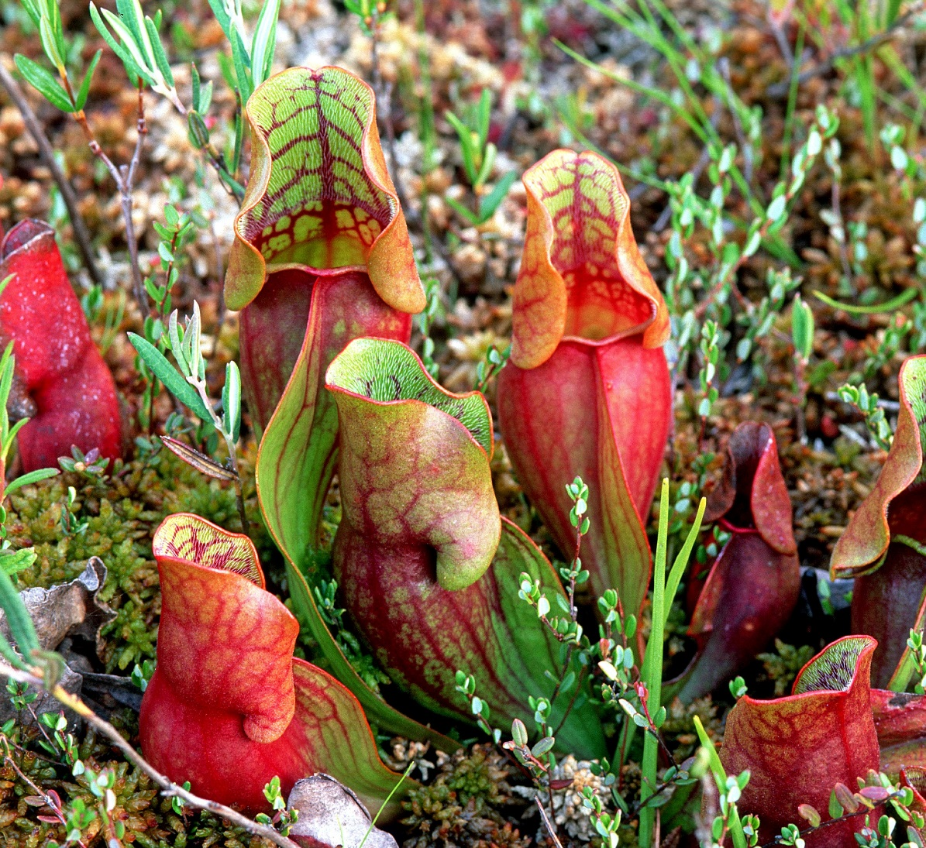
Sarracénie pourpre
Picture from Ducks Unlimited Canada.
Notes:
Réponse : Plantae

Slide 19
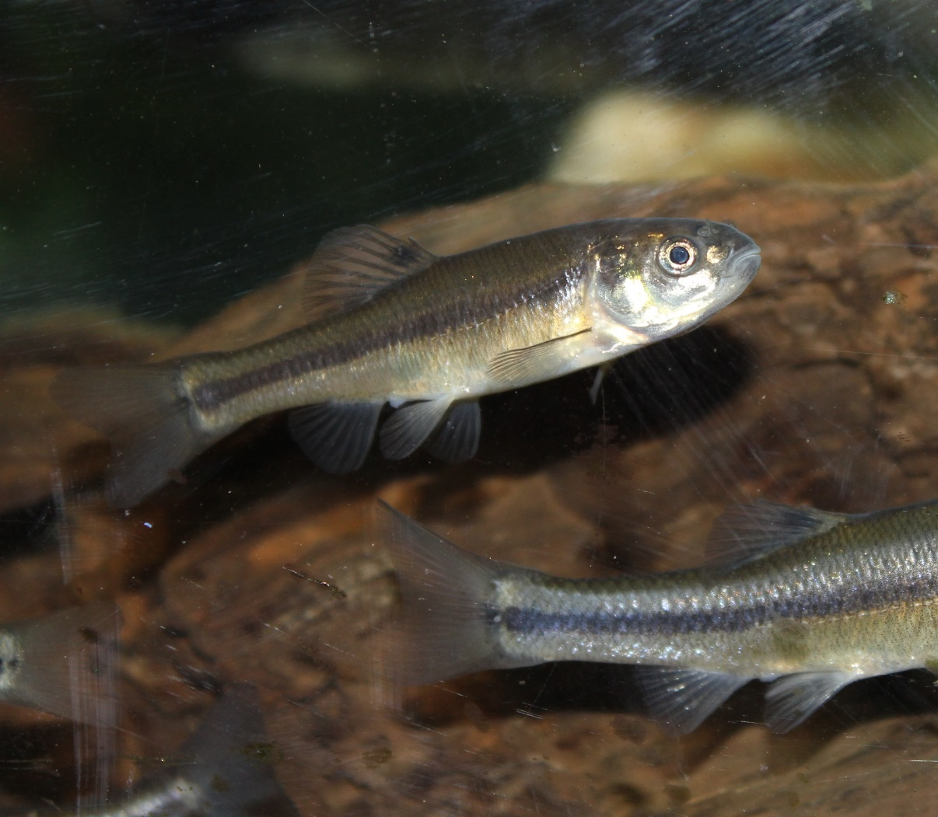
Tête-de-boule
Picture from Oak Hammock Marsh Interpretive Centre.
Notes:
Réponse : Animalia

Slide 20
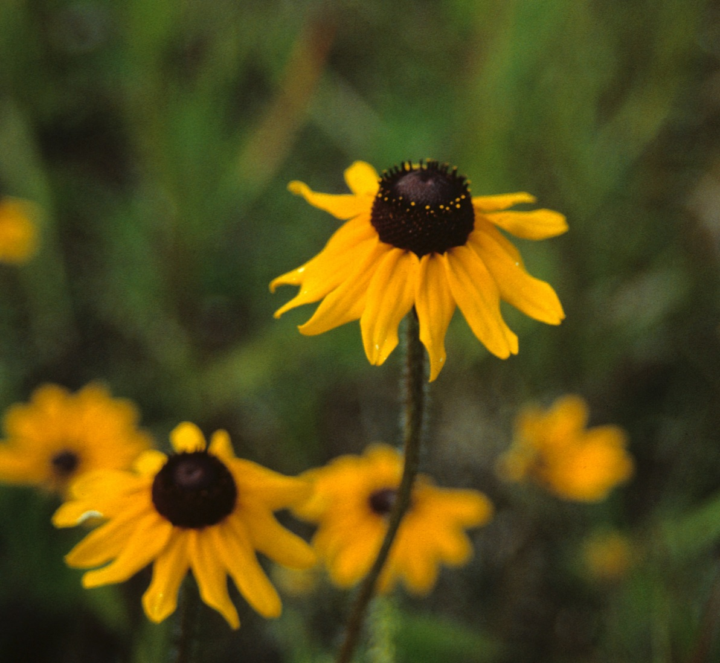
Rudbeckie hérissée
Picture from Ducks Unlimited Canada.
Notes:
Réponse : Plantae

Slide 21
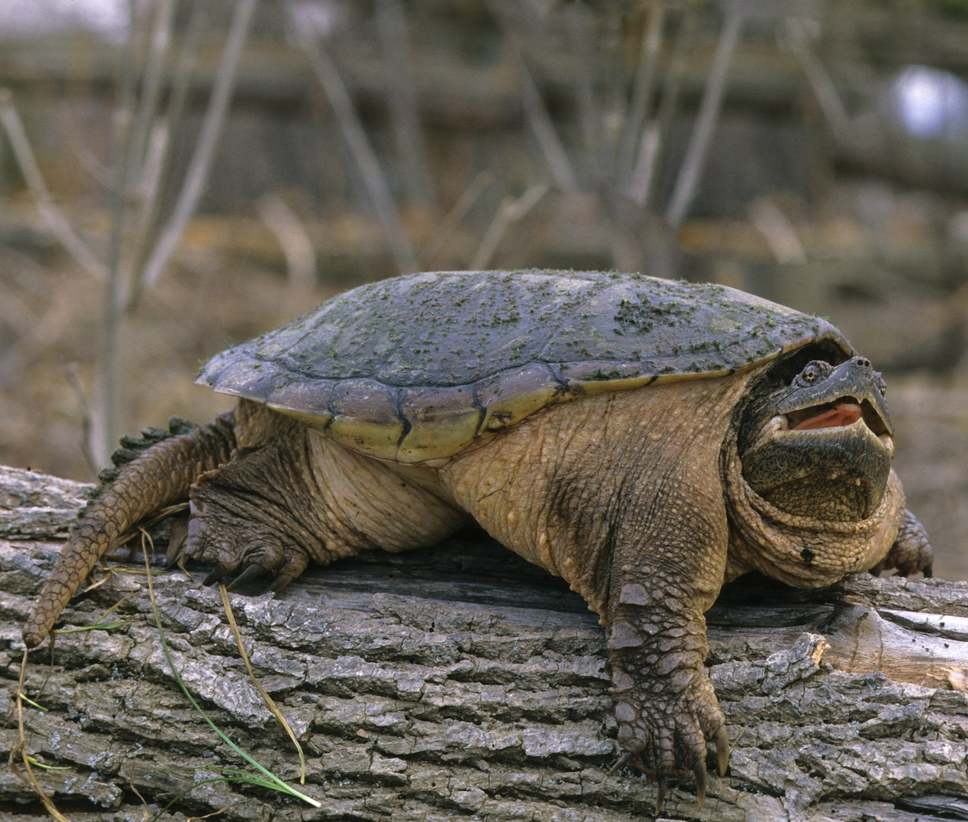
Tortue serpentine
Picture from Ducks Unlimited Canada.
Notes:
Réponse : Animalia

Slide 22
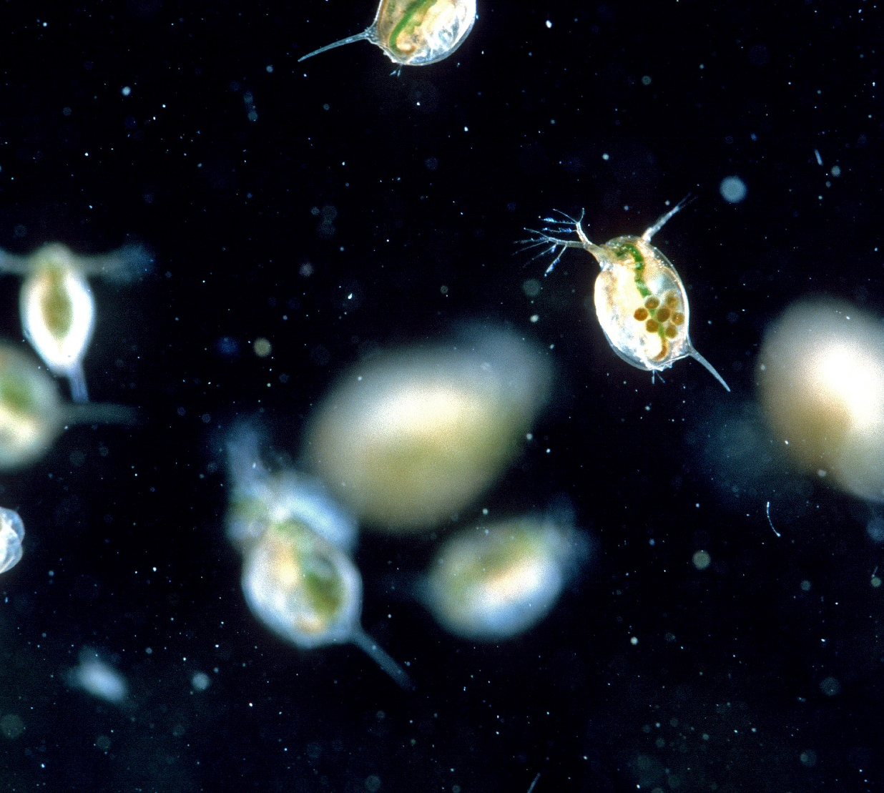
Daphnée
Picture from Ducks Unlimited Canada.
Notes:
Réponse : Animalia

Slide 23
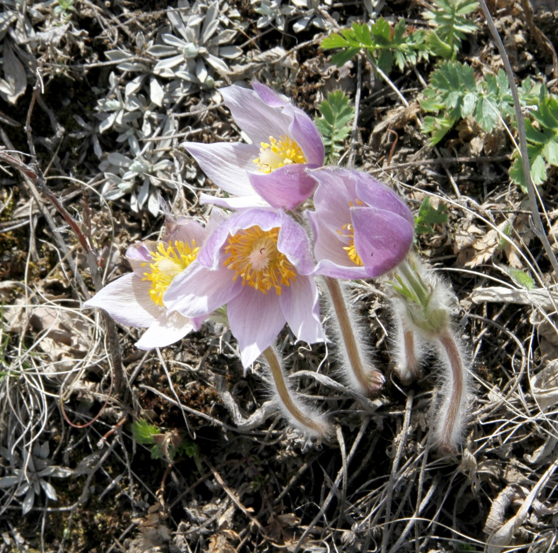
Crocus des prairies
Picture from Ducks Unlimited Canada.
Notes:
Réponse : Plantae

Slide 24
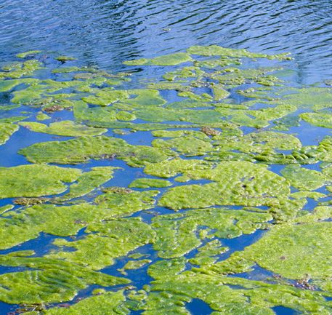
Algue bleue
Picture from thesudburystar.com
Notes:
Réponse : Protista

Slide 25
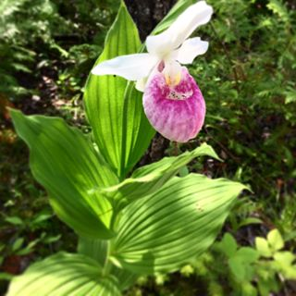
Cypripède royal
Picture by Barbara Bucheli..
Notes:
Réponse : Plantae

Slide 26
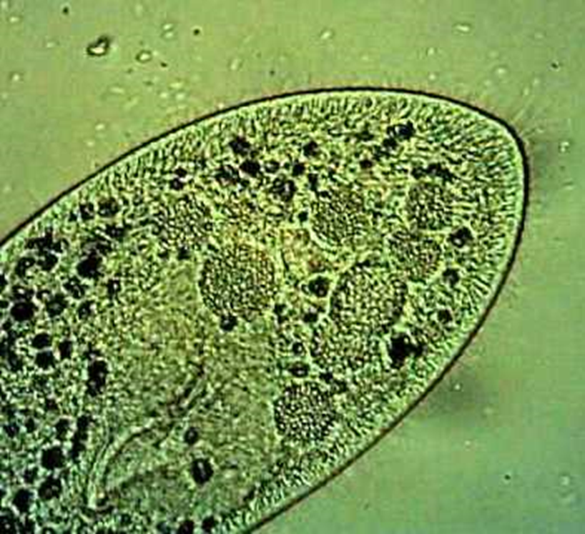
Cils de la paramécie - Protozoaires
Picture from youtube.com/channelUCC6In9V611vfs_yNC4SjRgQ.
Notes:
Réponse : Protista

Slide 27
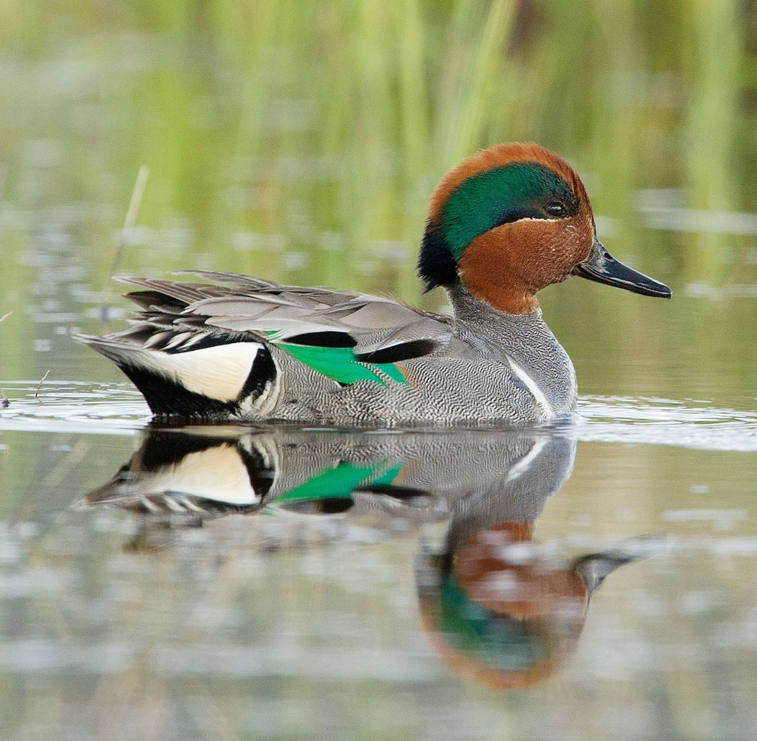
Sarcelle à ailes vertes
Picture from Ducks Unlimited Canada.
Notes:
Réponse : Animalia

Slide 28
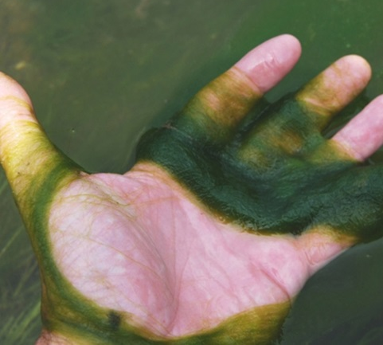
Algue verte
Picture from potomacriverkeepernetwork.org.
Notes:
Réponse : Protista

Slide 29
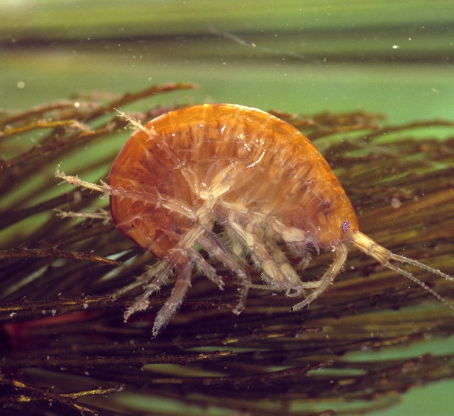
Crevette d’eau douce
Picture from Ducks Unlimited Canada.
Notes:
Réponse : Animalia

Slide 30
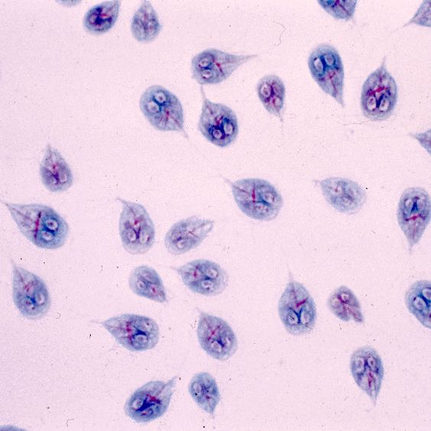
Giardias - Protozoaires
Picture from www.cdc.gov.
Notes:
Réponse : Protista

Slide 31
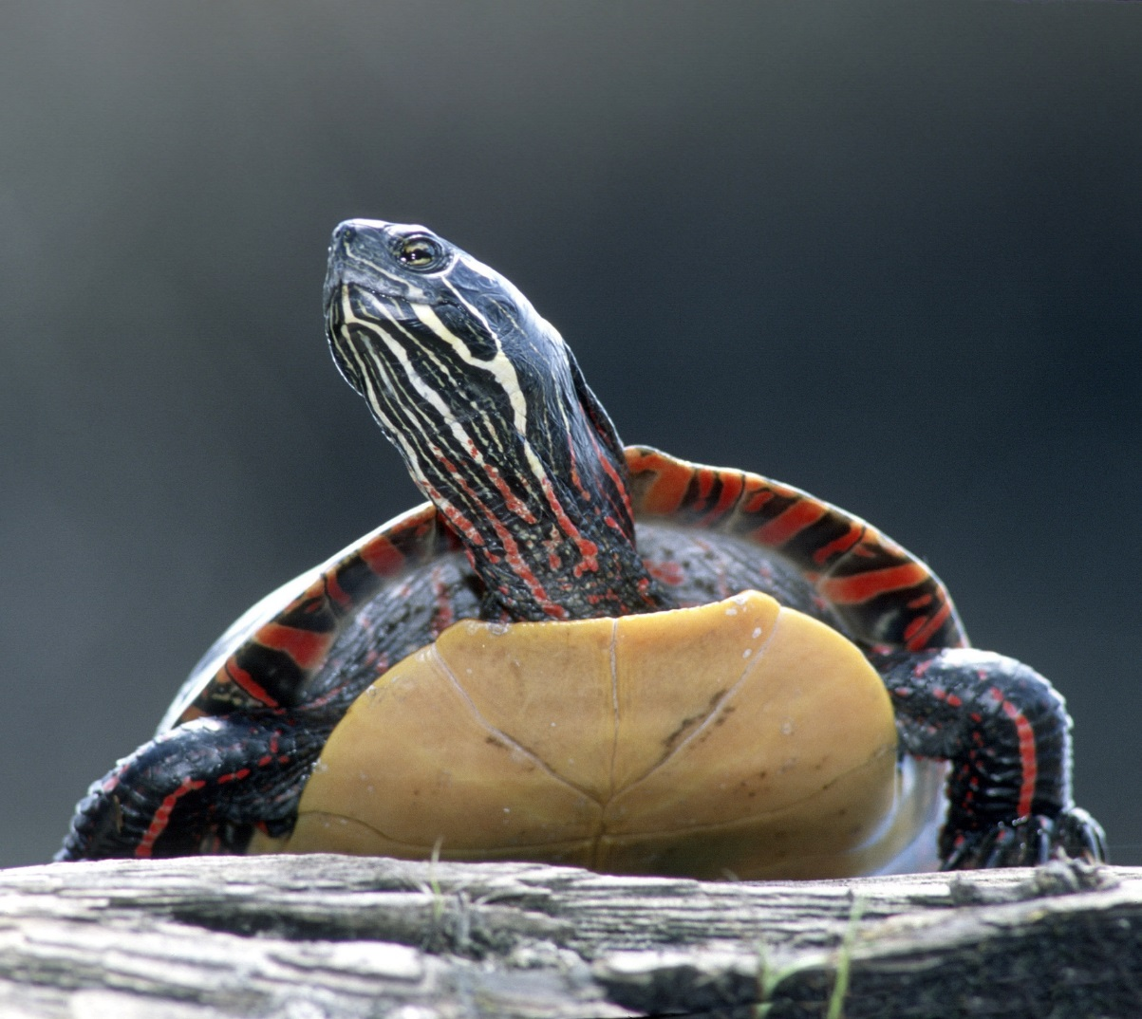
Tortue peinte
Picture from Ducks Unlimited Canada.
Notes:
Réponse : Animalia

Slide 32
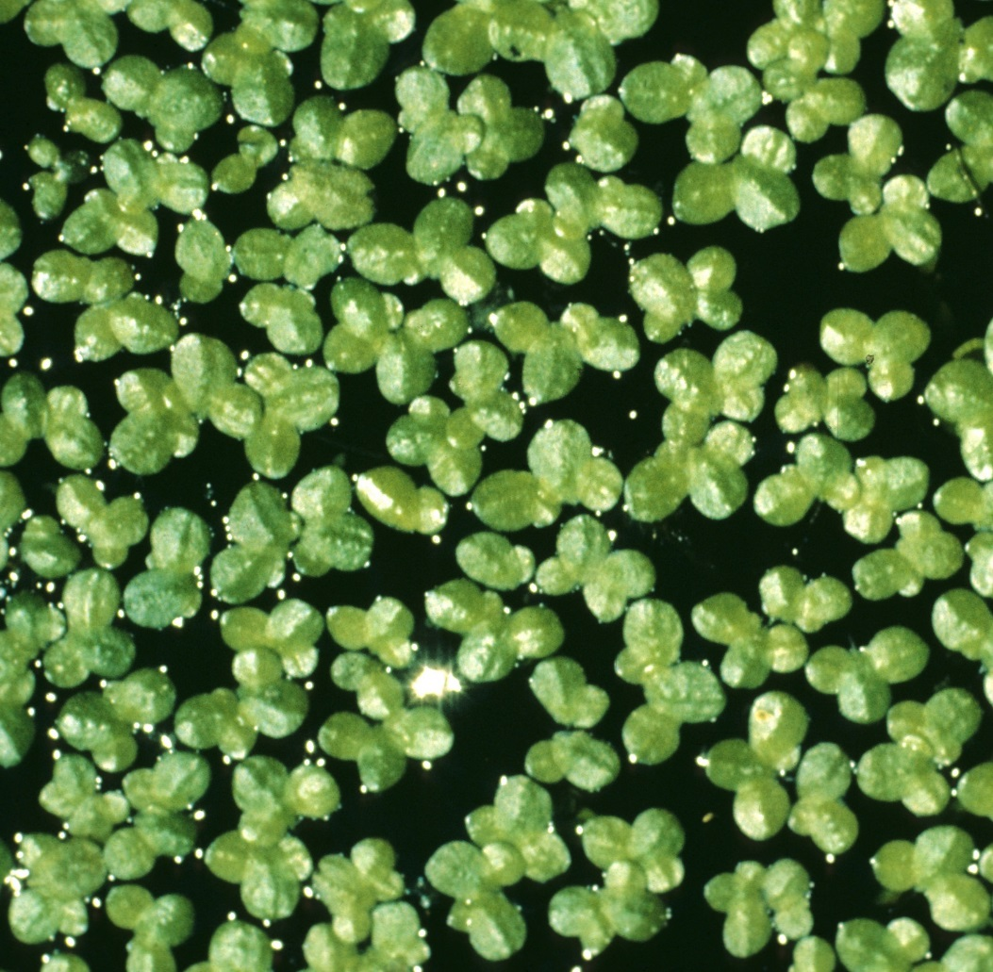
Lentille d’eau
Picture from Ducks Unlimited Canada.
Notes:
Réponse : Plantae

Slide 33
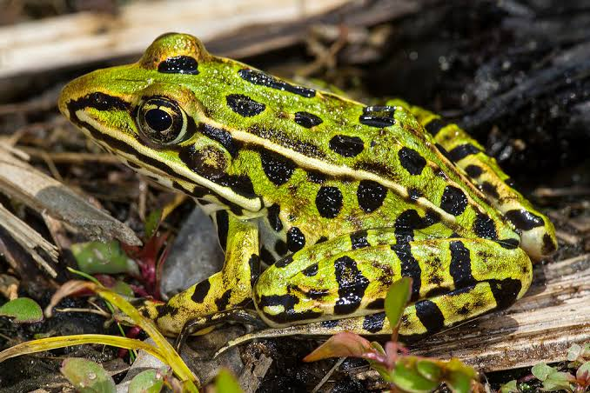
Grenouille léopard
Picture from Alan W. Wells.
Notes:
Réponse : Animalia

Slide 34
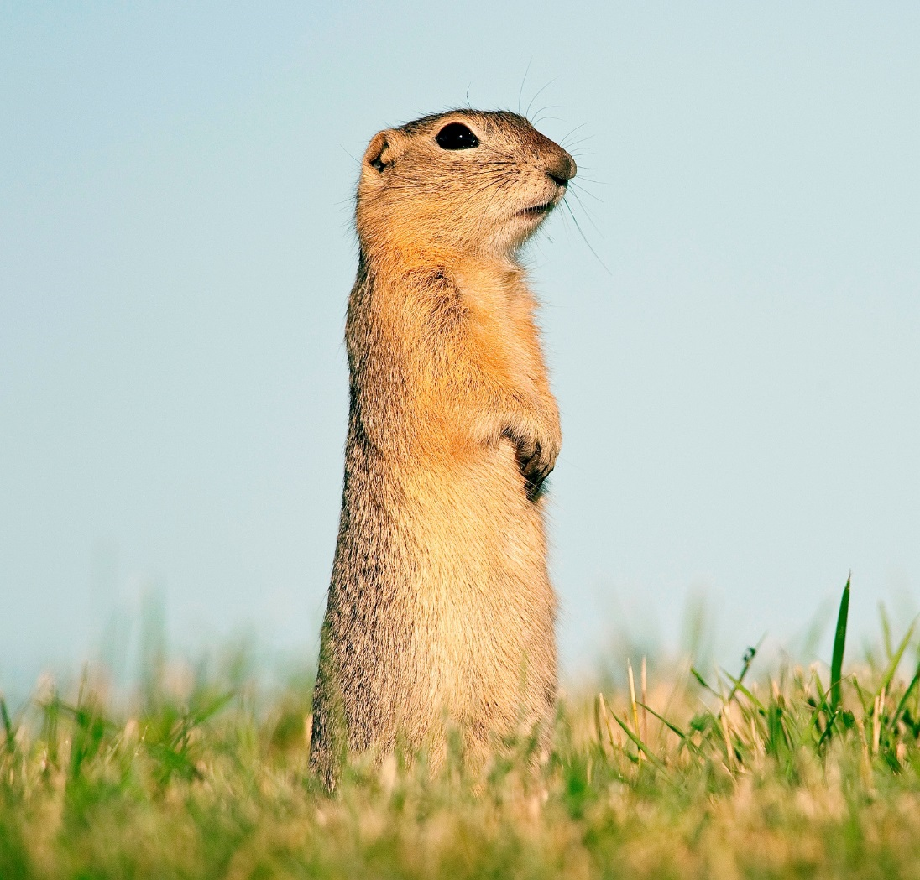
Spermophile de Richardson
Picture from Ducks Unlimited Canada.
Notes:
Réponse : Animalia

Slide 35
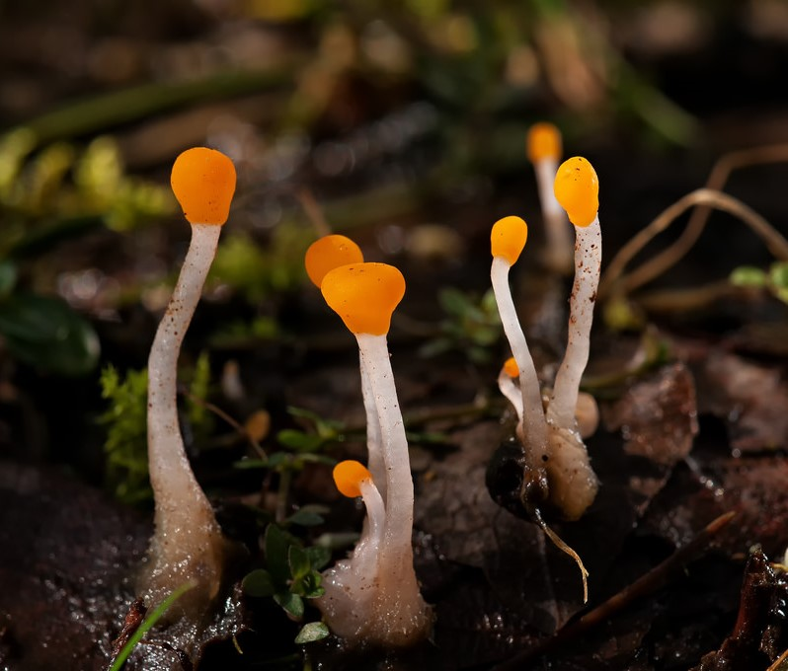
Mitrule des marais
Beacon photo by Les Coe, picssr.com.
Notes:
Réponse : Fungi

Slide 36
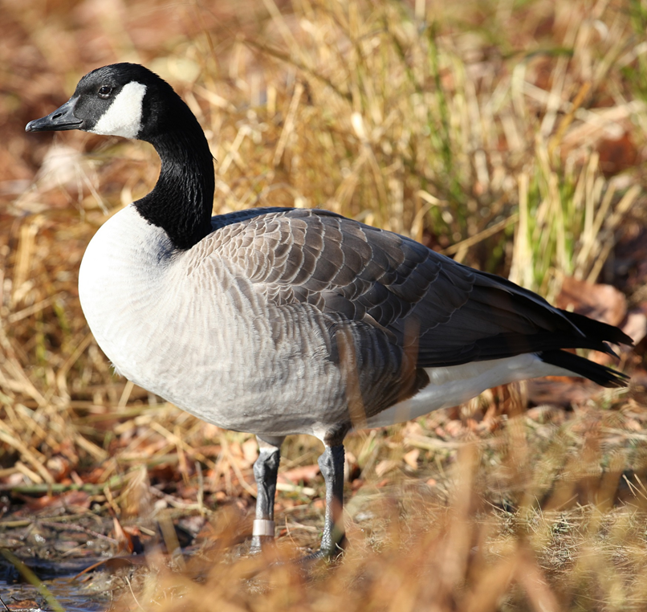
Bernache du Canada
Picture from Ducks Unlimited Canada.
Notes:
Réponse : Animalia

Slide 37
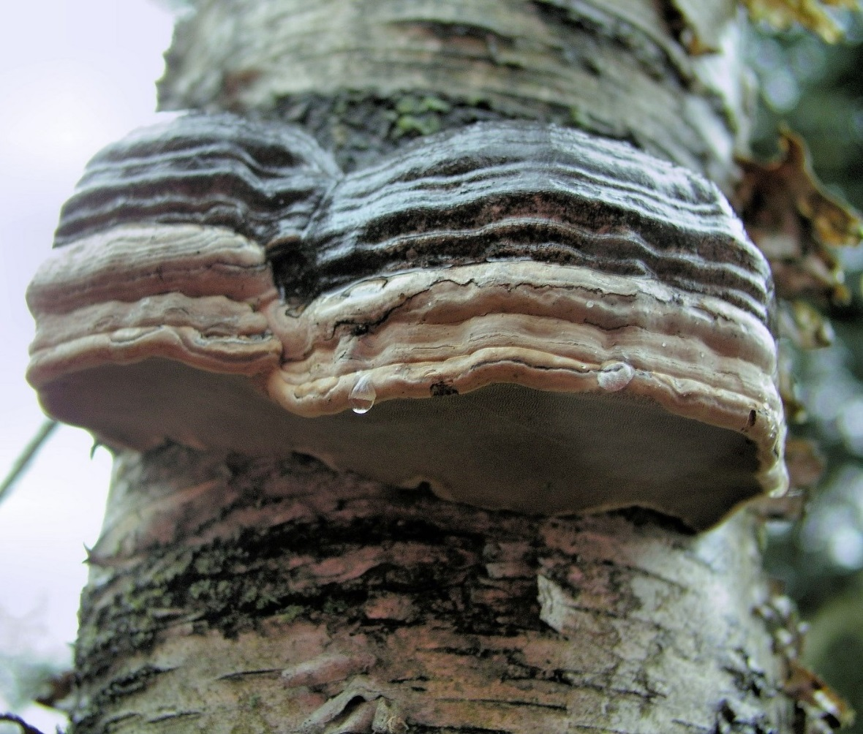
Amadouvier
Conk photo from medicalmushrooms.net.
Notes:
Réponse : Fungi

Slide 38
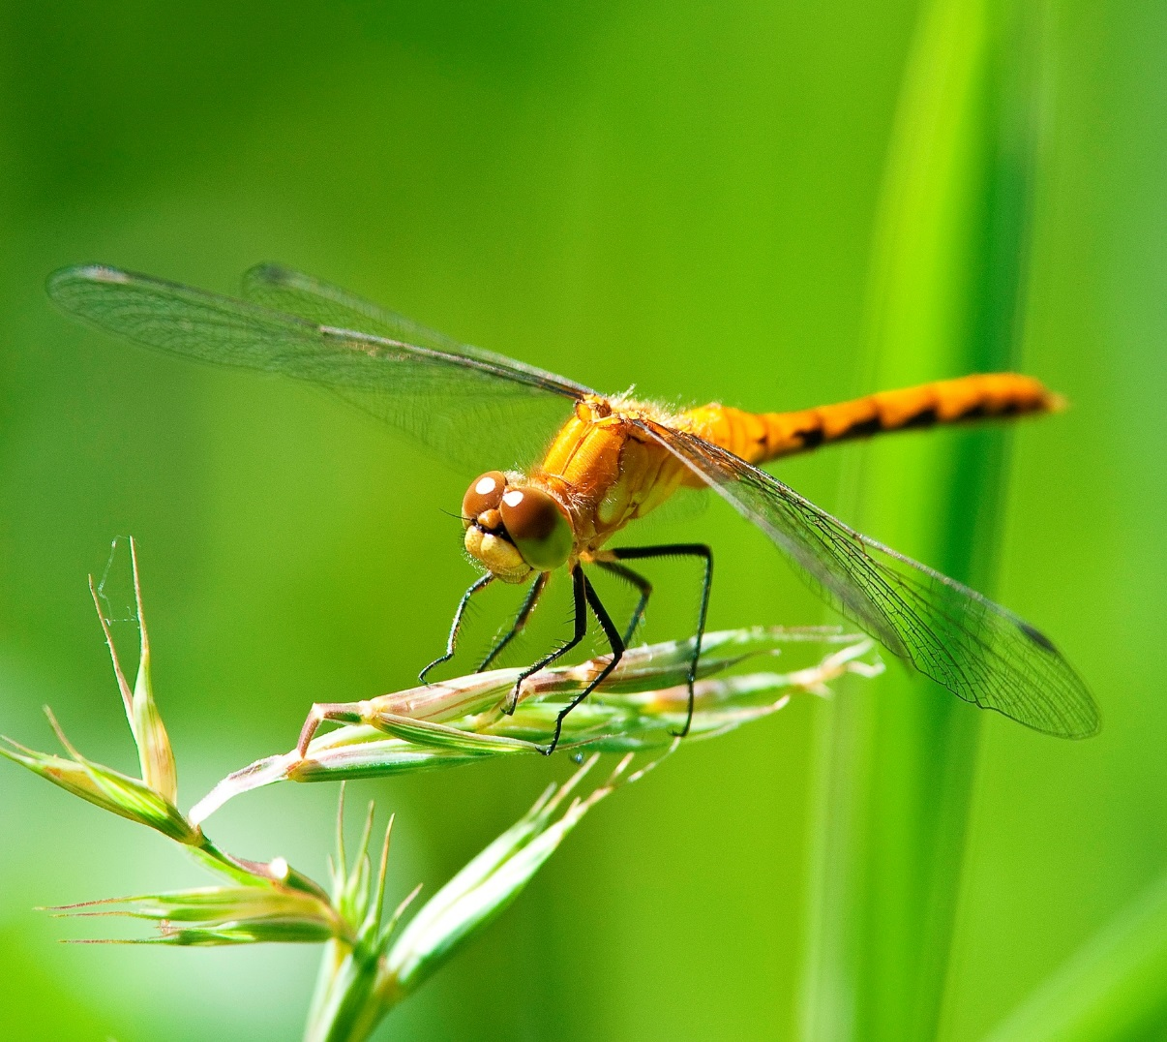
Libellule - sympétrum
Picture from Ducks Unlimited Canada.
Notes:
Réponse : Animalia

Slide 39
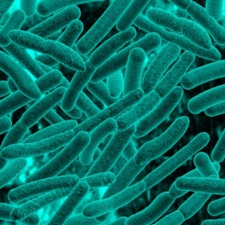
Méthanogènes - Archaebactéries
Picture by biology.tutorvista.com.
Notes:
Réponse : Monera

Slide 40
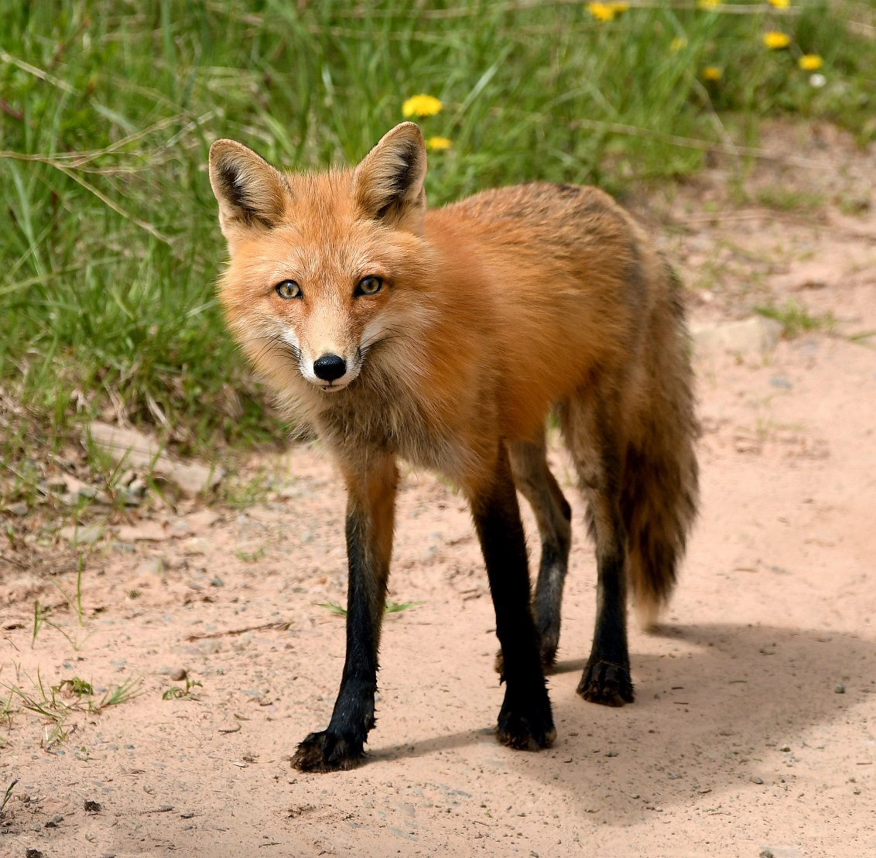
Renard roux
Picture from Ducks Unlimited Canada.
Notes:
Réponse : Animalia

Slide 41
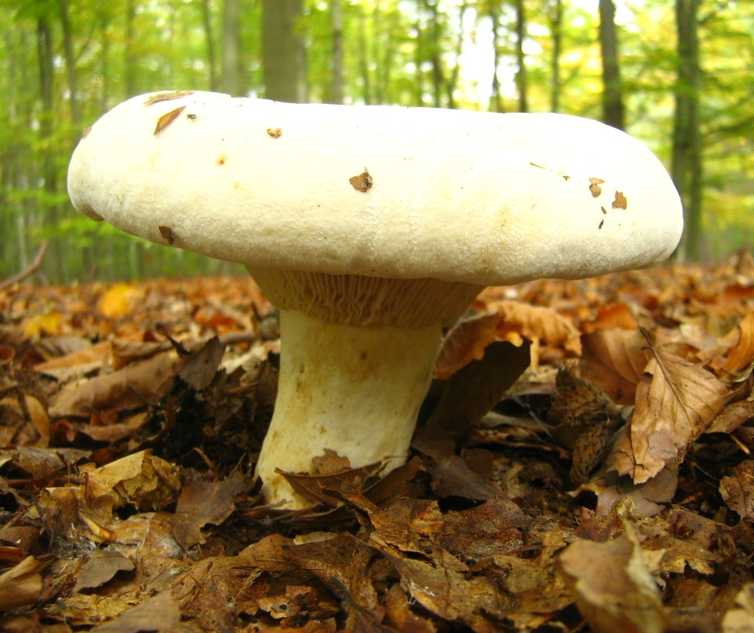
Lactaire velouté
Photo from Wikipedia.
Notes:
Réponse : Fungi

Slide 42
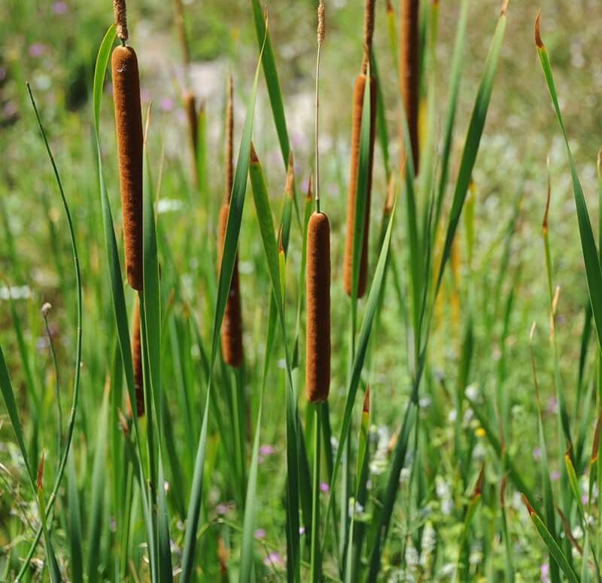
Quenouille à feuilles étroites
Picture from sandiegozoo.org/animals/cattail.
Notes:
Réponse : Plantae

Slide 43
Le bingo des règnes Réponses

Slide 44
- Plantae
Lys des prairies
Picture from Ducks Unlimited Canada.
Notes:
Réponse : Plantae

Slide 45
- Animalia
Carouge à épaulettes
Picture from Ducks Unlimited Canada.
Notes:
Réponse : Animalia

Slide 46
- Protista
Diatomées
Picture from ucmp.berkeley.edu.
Notes:
Réponse : Protista

Slide 47
- Fungi
Russule émétique
Russula photo from tcpermaculture.com.
Notes:
Réponse : Fungi

Slide 48
- Monera
Bactérie rhizobium leguminosarum
Picture by Dr. Jeremy Burgess.
Notes:
Réponse : Monera

Slide 49
- Animalia
Couleuvre rayée
Picture from Ducks Unlimited Canada.
Notes:
Réponse : Animalia

Slide 50
- Plantae
Sarracénie pourpre
Picture from Ducks Unlimited Canada.
Notes:
Réponse : Plantae

Slide 51
- Animalia
Tête-de-boule
Picture from Oak Hammock Marsh Interpretive Centre.
Notes:
Réponse : Animalia

Slide 52
- Plantae
Rudbeckie hérissée
Picture from Ducks Unlimited Canada.
Notes:
Réponse : Plantae

Slide 53
- Animalia
Tortue serpentine
Picture from Ducks Unlimited Canada.
Notes:
Réponse : Animalia

Slide 54
- Animalia
Daphnée
Picture from Ducks Unlimited Canada.
Notes:
Réponse : Animalia

Slide 55
- Plantae
Crocus des prairies
Picture from Ducks Unlimited Canada.
Notes:
Réponse : Plantae

Slide 56
- Protista
Algue bleue
Picture from thesudburystar.com
Notes:
Réponse : Protista

Slide 57
- Plantae
Cypripède royal
Picture by Barbara Bucheli..
Notes:
Réponse : Plantae

Slide 58
- Protista
Cils de la paramécie - Protozoaires
Picture from youtube.com/channelUCC6In9V611vfs_yNC4SjRgQ.
Notes:
Réponse : Protista

Slide 59
- Animalia
Sarcelle à ailes vertes
Picture from Ducks Unlimited Canada.
Notes:
Réponse : Animalia

Slide 60
- Protista
Algue verte
Picture from potomacriverkeepernetwork.org.
Notes:
Réponse : Protista

Slide 61
- Animalia
Crevette d’eau douce
Picture from Ducks Unlimited Canada.
Notes:
Réponse : Animalia

Slide 62
- Protista
Giardias - Protozoaires
Picture from www.cdc.gov.
Notes:
Réponse : Protista

Slide 63
- Animalia
Tortue peinte
Picture from Ducks Unlimited Canada.
Notes:
Réponse : Animalia

Slide 64
- Plantae
Lentille d’eau
Picture from Ducks Unlimited Canada.
Notes:
Réponse : Plantae

Slide 65
- Animalia
Grenouille léopard
Picture from Alan W. Wells.
Notes:
Réponse : Animalia

Slide 66
- Animalia
Spermophile de Richardson
Picture from Ducks Unlimited Canada.
Notes:
Réponse : Animalia

Slide 67
- Fungi
Mitrule des marais
Beacon photo by Les Coe, picssr.com.
Notes:
Réponse : Fungi

Slide 68
- Animalia
Bernache du Canada
Picture from Ducks Unlimited Canada.
Notes:
Réponse : Animalia

Slide 69
- Fungi
Amadouvier
Conk photo from medicalmushrooms.net.
Notes:
Réponse : Fungi

Slide 70
- Animalia
Libellule - sympétrum
Picture from Ducks Unlimited Canada.
Notes:
Réponse : Animalia

Slide 71
- Monera
Méthanogènes - Archaebactéries
Picture by biology.tutorvista.com.
Notes:
Réponse : Monera

Slide 72
- Animalia
Renard roux
Picture from Ducks Unlimited Canada.
Notes:
Réponse : Animalia

Slide 73
- Fungi
Lactaire velouté
Photo from Wikipedia.
Notes:
Réponse : Fungi

Slide 74
- Plantae
Quenouille à feuilles étroites
Picture from sandiegozoo.org/animals/cattail.
Notes:
Réponse : Plantae

Slide 75
Merci!

